Slide 1

Le Langage PHP
Objet : Polymorphisme
Partie 05

Slide 2


Polymorphisme ?
Cette notion est directement liée à l'héritage ➔ Pas de polymorphisme sans héritage (ou implémentation d'interface que l'on verra plus tard).
Tout objet "se rappelle" de quelle classe il est issu. ➔ Lorsqu'une méthode est appelée c'est celle de l'objet qui est exécutée et non celle de la classe générique

Slide 3
Explication sur 1 exemple : Contexte
3 classes : 1 générique et 2 filles
Document
Afficher()
Livre
Cd
Afficher()
Afficher()
Pour rappel : Tout Livre peut être considéré comme un Document.
idem pour un Cd.
Question : Si un Livre est considéré comme un Document et que sur ce Document
on appelle la méthode Afficher(), laquelle est appelée ?
Afficher() de Document
Afficher() de Livre

Slide 4
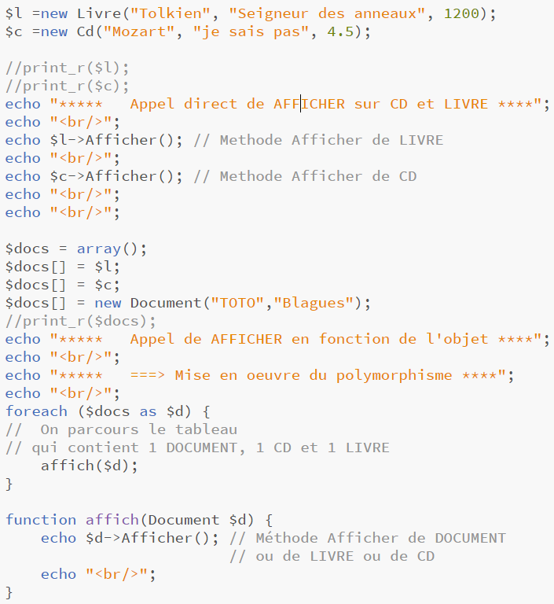
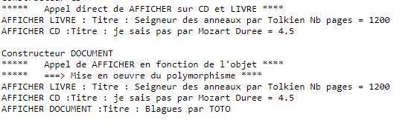
Explication sur 1 exemple : Réponse
C'est bien le Afficher() de la classe
"d'origine" qui est exécutée
dfsdf

